Slide 1

AIbrary
아이브러리 기획안
2023 캡스톤디자인(1) 02분반
Team. AIbrarian
20194385 오재환 20194681 이용현 20194729 이승우

Slide 2
- 개요
- 주요기능
- 목표
01 프로젝트 개요
02 프로젝트 상세
- 메인프로세스
- 시장분석
- 기술스택
- 프로젝트 일정
03 프로젝트 구현

Slide 3

01
/ 프로젝트 개요
//개요

Slide 4
01
/ 프로젝트 개요
//주요기능
동화TEXT 생성
(ChatGPT)
동화책 공유 커뮤니티
(열람 / 리뷰 / 별점)
아이브러리
AIbrary
일러스트 생성
(Stable Diffusion)
동화책 출력
(pdf)
수정 / 저장 / 열람 / 관리

Slide 5

01
/ 프로젝트 개요
//목표
AIbrary의 장점 / 목표
창작의 부담 감소
글은 잘써도 그림을 잘 못그리는 어린이
교육적 가치
창의력, 상상력
그림은 잘그려도 글쓰기가 부족한 어린이
자신만의 이야기를 만들고 싶은 어린이
어린이에게 도움이 될 책을 제공하고 싶은 부모/선생님

Slide 6
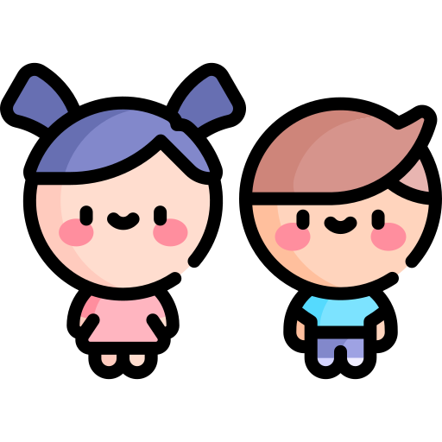


02
/ 프로젝트 상세
//메인프로세스
1. 주인공에 대한 기본적인 입력값을 받는다.
(ex. 주인공의 성별, 성격, 나이)
2. 입력받은 내용을 기반으로 ChatGPT 와 살을 붙여나간다.
질문
“마주친 사람은 누구였을까요?”
“선생님이요!”
답변
3. 스토리를 기반으로 일러스트를 생성한다.

Slide 7
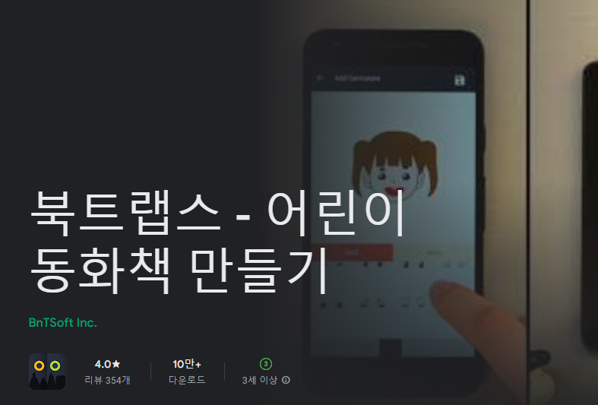
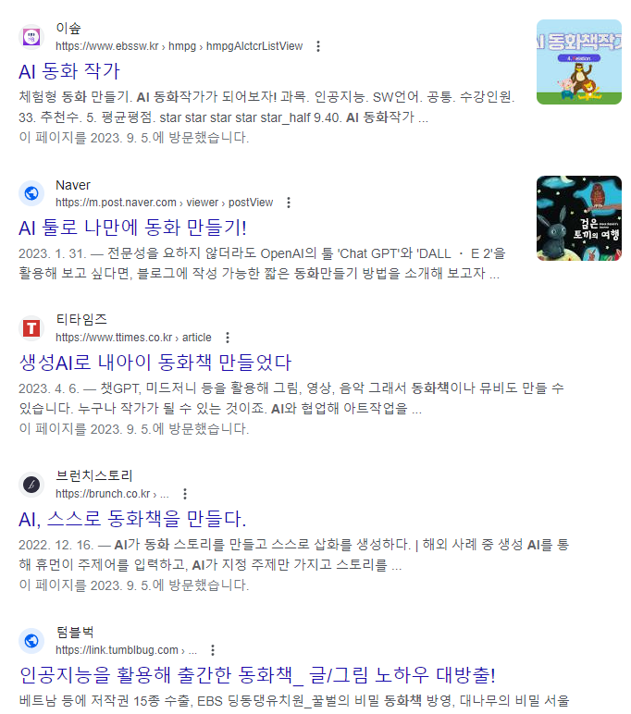
02
/ 프로젝트 상세
//시장분석

Slide 8

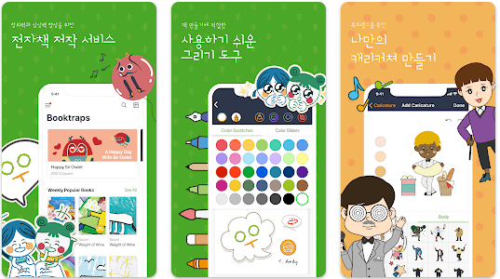
02
/ 프로젝트 상세
//시장분석
아이가 직접 그림그리기, 작문을 통해 동화책을 만들어감
BookTraps

Slide 9

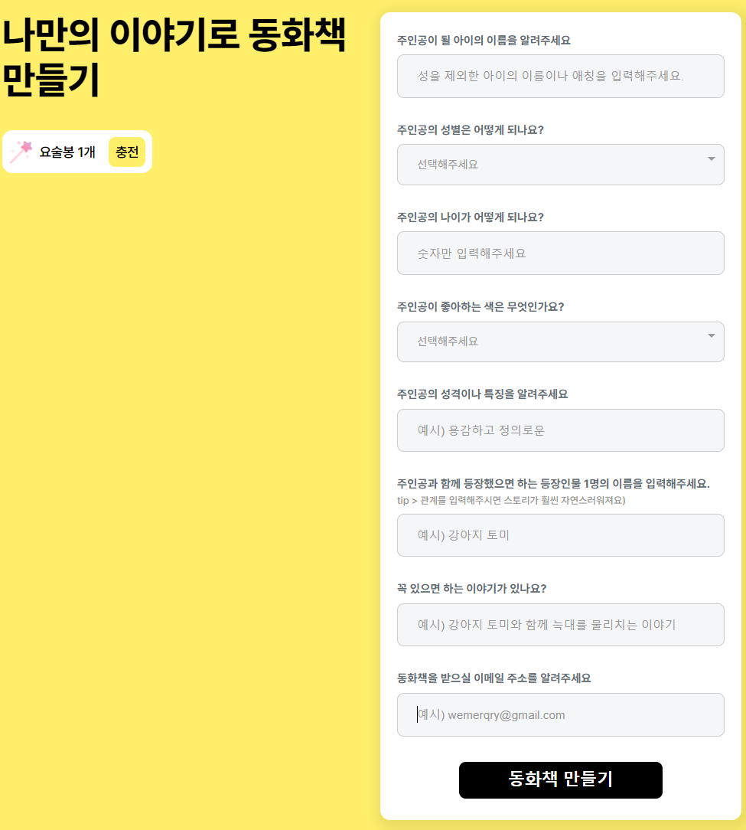
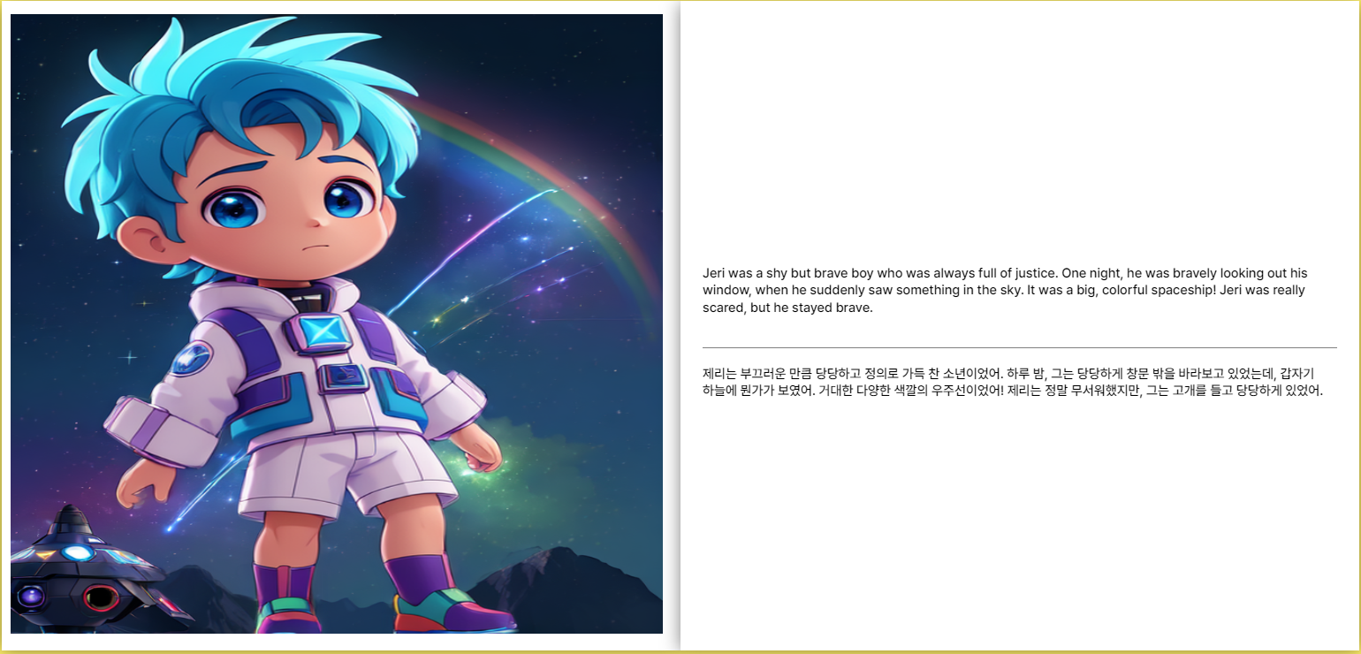
02
/ 프로젝트 상세
//시장분석
제한된 질문지에 대한 답을 기반으로 동화책을 AI로 생성
DOROSI AI

Slide 10

02
/ 프로젝트 상세
//시장분석
서비스형태
AI 활용
타인과 책 공유
BookTraps
앱
(Android, IOS)
DOROSI AI
정식 서비스 이전
이메일로 책 생성 체험만 가능
AIbrary
웹

Slide 11


03
/ 프로젝트 구현
//기술스택
프론트엔드
이승우
백엔드
이용현
AI / 백엔드보조
오재환

Slide 12
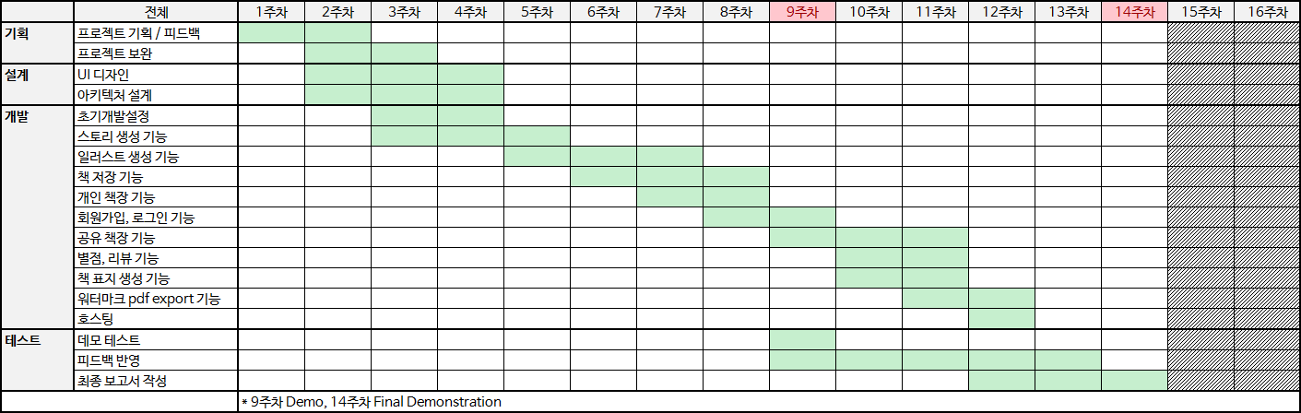
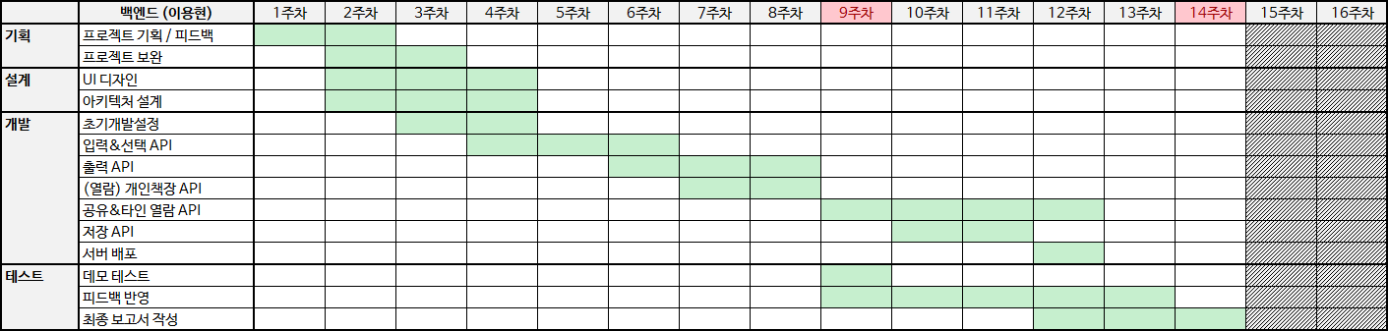
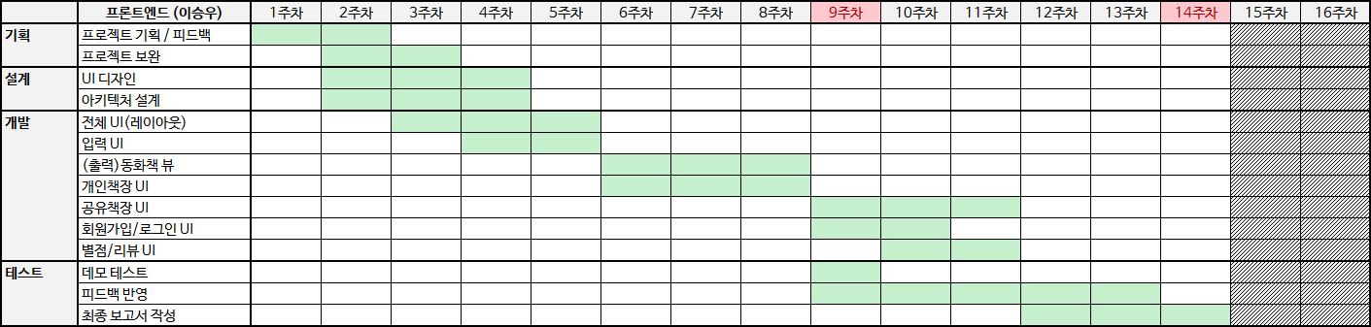
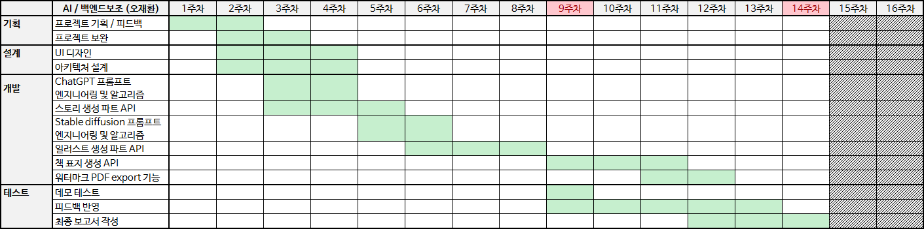
03
/ 프로젝트 구현
//프로젝트 일정

Slide 13
03
/ 프로젝트 구현
//프로젝트 일정
9M |  |  |  | 10M |  |  |  |  | 11M |  |  |  | 12M
1W | 2W | 3W | 4W | 5W | 6W | 7W | 8W | 9W | 10W | 11W | 12W | 13W | 14W
기획
설계
개발
배포/테스트
09 / 27
Demo
12 / 01
Final Demonstration

Slide 14
03
/ 프로젝트 구현
//프로젝트 일정
9M |  |  |  | 10M |  |  |  |  | 11M |  |  |  | 12M
1W | 2W | 3W | 4W | 5W | 6W | 7W | 8W | 9W | 10W | 11W | 12W | 13W | 14W
기획
기획 / 피드백
프로젝트 보완
설계
UI 디자인
아키텍쳐 설계

Slide 15

03
/ 프로젝트 구현
//프로젝트 일정
9M |  |  |  | 10M |  |  |  |  | 11M |  |  |  | 12M
1W | 2W | 3W | 4W | 5W | 6W | 7W | 8W | 9W | 10W | 11W | 12W | 13W | 14W
개발
개인책장기능
프론트엔드 : 전체 UI, 개인책장 UI (동화책 생성 입출력에 대한 UI)
백엔드 : 입력/선택 API, 출력API, 개인책장 열람 API
AI : ChatGPT / stable diffusion 프롬프트 엔지니어링 및 알고리즘
공유책장기능
프론트엔드 : 회원가입 / 로그인 / 공유책장 UI
백엔드 : 저장 / 공유 / 타인열람 API
AI : 책표지 생성 API / 워터마크 PDF export 기능

Slide 16
03
/ 프로젝트 구현
//프로젝트 일정
9M |  |  |  | 10M |  |  |  |  | 11M |  |  |  | 12M
1W | 2W | 3W | 4W | 5W | 6W | 7W | 8W | 9W | 10W | 11W | 12W | 13W | 14W
배포/테스트
09 / 27
Demo
12 / 01
Final Demonstration
피드백
최종보고서 작성

Slide 17
감사합니다
이미지 출처 : flaticon.com, 구글플레이스토어 폰트 : 나눔바른고딕, 나눔스퀘어라운드

